Slide 1

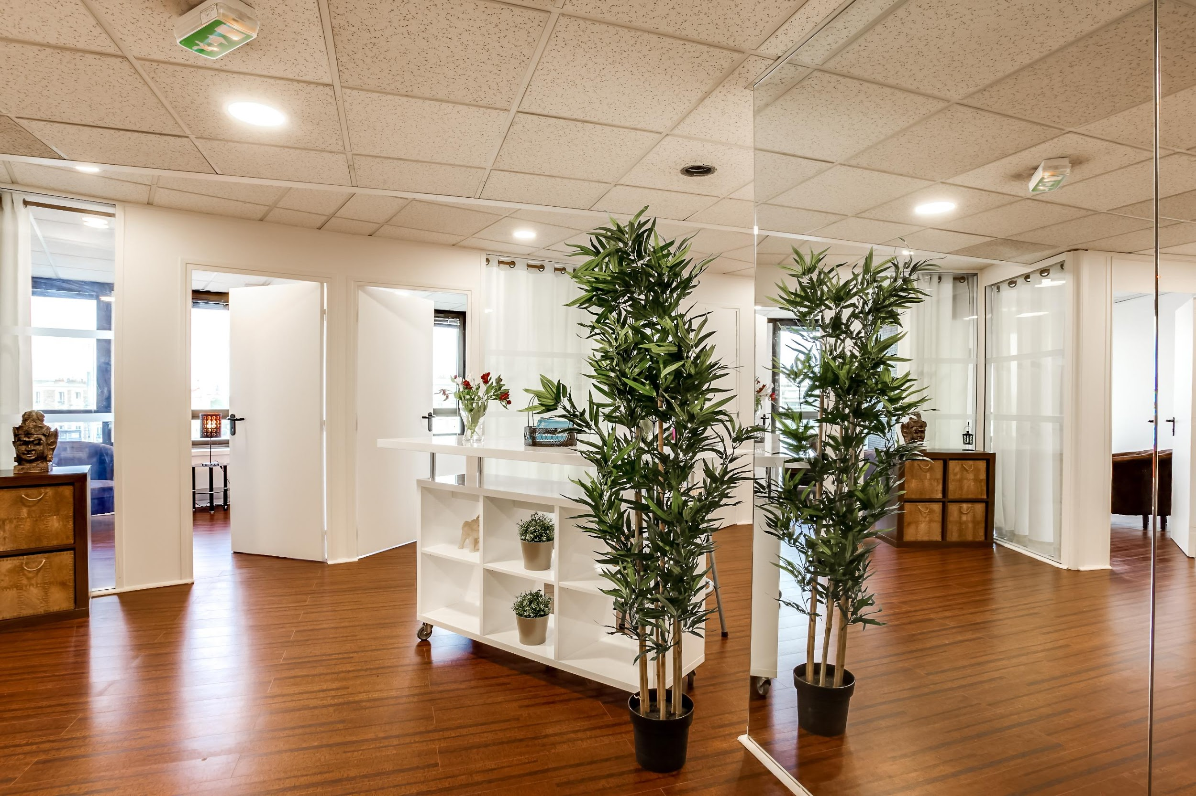
Besoins de financement
Evelyne Revellat
06 60 47 71 64
evelyne.revellat@kheprisante.fr
www.kheprisante.fr
188 Grande rue Charles de Gaulle
94130 Nogent-sur-Marne

Slide 2

Sommaire
P2 Projet 1 : Plan marketing digital et publicité
P3 Projet 2 : Programmes personnalisés de remise en santé
P4 Projet 3 : Nouveau site web Khépri Santé ➔ mise en ligne début juillet 2021 +
maintenance du site
P5 Projet 4 : Certification Qualiopi : démarrage 18/06/21 au 30/09/21
P6 Projet 5 : Verbatim Soutien aux aidants pour la bien traitance
P7 Projet 6 : Logiciel Visiapy pour Khépri Santé au Travail
P8 Projet 7 : Développement réseau Khépri Santé
P9 Projet 8 : Site web Khépri Formation (refonte du site de Patrick Lelu mentor Fomation)
P10 Projet 9 : Montage dossier labellisation Sport-Santé et Centre Anti-douleur
P12 Projet 10 : Salles de formation
P13 Charges fixes (Rémunérations – loyers - Entretiens)

Slide 3
Budget Projets en cours en 2021 - 1/2
E-marketing et réseaux sociaux : par Cédric Chambras - bénévolat + subvention et chèques informatiques
Démarrage avec la stagiaire le 7 juin.
Programmes personnalisés de remise en santé : Application informatique pour commercialiser les prestations et
faire le suivi des patients et des honoraires des intervenants
Développeur : Denis Jarrige, freelance et salarié.
Objectif : Rendre ergonomique le prototype déjà fonctionnel.
Sous-traitance subventions – dossier préparé par notre comptable pour l’envoyer à
VMAPI (Projet annexé) (Devis : 27 500€ HT, demande subvention en cours) – Annexe 5 : Procédure
Finalisation du site Khépri Santé Thierry Reisberg (déjà financé par VMAPI et la BNP 11 500€)
Annexe 6 : Mentions légales
B Plus Conseil ➔ Accompagnement Certification Qualiopi + CPF ➔ sous-traitance cabinet de
conseil (devis avec garantie certification Qualiopi). Formation faite et en possession des modèles de documents.
Mise en place par B Plus Conseil 2600€ + 1500 € coût de l’audit auprès de l’organisme certificateur
Verbatim, projet du Dr Christian Schoen : application pédagogique pour les aidants familiaux dans
le cadre de la bientraitance (30 000€) – Annexe 7 : Courrier attribution sept. 2019.
Logiciel Visiapy pour Khépri Santé au Travail (programme développé en 2018 financé à hauteur de
11 000 € par Khépri Formation valorisé dans Khépri Invest. Annexe 8 : Khépri Santé au Travail
Prototype fonctionnel, élaboré selon le modèle MVP de Stanford (MVP = Minimum Viable Product qui
s’enrichit au fur et à mesure des retours clients). Les clients sont partenaires et sponsorisent le projet.
Annexe 8 : Khépri Santé au Travail, offre entreprise. RV Thales, Deloitte, BPI Conseil. Finalisation en 2022.
Axe Réseaux : sous-traitance Cabinet spécialisé en audit pour franchiseurs pour fin 2021
(estimation 40 000€ avec les campagnes de recrutement si besoin) – Annexe 9 : Proposition d’accompagnement
Montage de dossier : labellisation financement Mutuelle ou Fondation
Label Sport Santé et Centre Anti-douleur ➔ Honoraires avocat

Slide 4
Projet en cours en 2021 - 2/3
Cédric Chambras : bénévolat + subvention et chèques informatiques
A pris la responsabilité de faire l’analyse de la présence de la société sur les réseaux sociaux et de la refonte du
site Pôle Santé sur helloasso.
Analyse comparative des plateformes de formation, évaluation de 360 learning.
Création d’une page Khépri Formation sur Facebook
Reprise du site web de Formation Equilibre Santé de Patrick Lelu
Site Pôle Santé :
Nom d'utilisateur: khepriv2adm, Mot de passe: Fkui56hZ2, Adresse (URL): http://pole-sante.fr/wp-login.php, Date de création: 22/01/2020
Inscription helloasso :Titre: helloasso, Nom d'utilisateur: evelyne.revellat@pole-sante.fr, Mot de passe: %rRte54ghTY, Adresse (URL): helloasso, Date de création: 14/10/2020 18:55:57, Dernière modification: 14/10/2020
Lien page Facebook pour prendre modèle sur la structure des pages d’information pour créer le site des formations de Khépri Formation :
FamHealy : https://www.facebook.com/groups/famhealy.france/files
Kangen VIP Team : https://www.facebook.com/groups/216964836040848/files
Youtube : https://www.youtube.com/results?search_query=khepri+sant%C3%A9
Et aussi : https://studio.youtube.com/channel/UC8QSQNmCqP1ZaF_L4ShXR7w/videos/upload?filter=%5B%5D&sort=%7B%22columnType%22%3A%22date%22%2C%22sortOrder%22%3A%22DESCENDING%22%7D
Solocal : Nom d'utilisateur: evelyne.revellat@kheprisante.fr, Mot de passe: uQ!/g?y/CCCC8ax, Adresse (URL): https://www.solocal.com/, Date de création: 25/04/2014
Google My Business : Page Khépri Santé / Khépri Formation / Pôle Santé
Vente en ligne des guides thématiques de santé, 1er guide : Comment rester en bonne santé ?
Site TARAE
Annexe 10 : Le Guide, Comment rester en bonne santé ?

Slide 5
Projet en cours en 2021 - 3/3
Livre : Comment se remettre en santé après une ALD
Etre soignant et être soigné en santé intégrative
Editeur : Echo Santé
Annexe 11 : Synopsis

Slide 6
Budget salaires
Carole Fournaise, Chargée de communication et de coordination du Pôle Santé
(Annexe 2 : définition de poste) en CDD temps partiel 26h. Contrat aidé à transformer
en CDI au 25-02-2022 (estimation 2000,00€) et praticienne (CV annexé)
Valérie Grelat, Assistante administrative et commerciale en CDD temps partiel 26h
contrat aidé à transformer en CDI au 31-03-2022 (1800,00€) (CV annexé)
Evelyne Revellat, Directrice Générale de Khépri Invest, Présidente du Pôle Santé
développement du co-working, de la formation et du réseau national (3000,00€) (CV
annexé)
Recrutement à prévoir :
- Chargé de E-marketing (Cédric Chambras en 2022)
- Une assistante accueil et administrative et pub réseau : stagiaire en contrat
de professionnalisation finançable par l’Etat
- Assistante de direction (Florence Catalifaud –praticienne)
- Psychologue d’urgence en charge d’une cellule d’urgence médico
psychologique financée par l’ARS (Muriel Randier – travailleur handicapée)
- Une commerciale spécialiste du recrutement de praticien, Betty Locatelli

Slide 7
Budget Evénements 2021 et 2022
Dimanche 5 septembre 2021 : Forum des associations : Village des associations Pavillon Baltard à
Nogent sur Marne – Objectif : recruter des adhérents, des praticiens, des bénévoles et proposer les
services et activités
11 septembre : Emerainville
Janvier 2022 : Vivez Nature La Grande Halle de la Villette déjà payé
Octobre 2022 : JNA Journée Nationale des Aidants
Création du 1er Salon en Santé intégrative au Parc du Tremblay, parc interdépartemental du
Tremblay à Champigny-sur-Marne (appui politique avec Laurent Jeanne, Maire de Champigny sur
Marne qui se présente aux élections départementales les 20 et 27 juin 2021,
Conseiller Régional de Valérie Pécresse Directrice régionale Ile de France).
Laurent Jeanne est aussi vice président du Territoire Marne et Bois
Annexe 12 : Parc du Tremblay, un lieu en cours de négociation

Slide 8
Calendrier des actions
2021 : 1 antenne Khépri Santé à la Garenne Colombe, aménagement en cours
Qualiopi
Khépri Formation Organisme Certificateur
Refonte du Site Web du Pôle
Constitution de la SCI Nogent pour l’acquisition du local disponible au 2ème étage ou au 3ème
étage pour avoir un show room, des salles de formation et des bureaux pour les nouveaux
collaborateurs.
2022 :
Recrutement 2 Centres
JNA février
Espace professionnel disponible pour faire de Nogent le Centre Pilote Tarae-Khépri Santé
2023 : 2 centres
Recrutement
Label Sport et Santé, Centre anti-douleur, Label Balinae
2024 : 3 centres
2025 : 3 centres
2026 : 3 Centres

Slide 9
Liste des annexes
Annexe 1 : Plaque extérieure - Article présentation de PSPPE
Annexe 2 : CV et Définitions de poste des collaboratrices
Annexe 3 : Labellisation Khépri Santé Intégrative K.S.I.
Annexe 4 : Catalogue de formation
Annexe 5 : Programmes Personnalisés de Remise en Santé (PPRS),
publicité salon Zen, procédure, articulation et fondamentaux de la coordination de soins, charte
déontologique, convention de collaboration praticiens
Annexe 6 : Mentions légales du site www.kheprisante.fr
Annexe 7 : Attribution subvention
Annexe 8 : Khépri Santé au Travail
Annexe 9 : Axe Réseaux
Annexe 10 : Guide khépri Santé, Comment rester en bonne santé ?
Annexe 11 : Le livre
Annexe 12 : Parc du Tremblay à Champigny
Annexe 13 : VMAPI subvention en cours

